Slide 1
第三章：商业模式画布 – CR、R$
需求与商业模式创新
南京大学软件学院 – 匡宏宇

Slide 2

课程相关新闻
彭博社：8.18（中央财经第十次会议） – 8.31，至少73家沪、港、深上市公司提交含“共同富裕”的文件
腾讯：500亿可持续社会价值创新+500亿共同富裕专项计划
阿里：1000亿阿里巴巴助理共同富裕十大行动
拼多多-百亿农产品专项；美团-名字自带共同富裕基因
人民日报：非公经济的地位与作用、鼓励支持引导的方针、致力于营造环境并提供机会的政策没有变
“第三次分配” ：个人自愿出于习惯和道德的影响捐赠一部分可支配收入 -厉以宁， 1994
潮玩行业：强IP还是强渠道（VP-CS or CH）？
强IP：泡泡玛特 – 围绕IP夯实全产业链能力（线上线下+展览、电影、动画、乐园）
优点：高毛利率（71.1%-66.9%）；缺点：下一个Molly在哪儿？
强渠道：名创优品旗下TOP JOY – “安卓”（30%独家+70%采购）
优点：起势快；缺点：毛利率低（预期最多55%），消费认可不足
玩玩具，不要玩盲盒 – 低价尝试+限量预期+二手估值 = “彩票”

Slide 3
CH的进一步讨论
渠道通路的重要性
商业的本质，人人互联成本为零的最大发力点
与产品设计的关系微妙：渠道对同类产品竞争起核心作用；过度重视容易引发反噬（品质与信任的失配）
“产品设计运维一体化”：CH承载VP与CS的组合关系
（完全）基于渠道的品牌：南极人、三只松鼠
（免费）公开渠道：微信公号、朋友圈、小程序
直播带货：最新涌现的渠道通路
手机淘宝-淘宝直播：阿里系电商在移动互联时代渡劫的关键
特点：模拟线下体验；信任敏感度高；“低价”-“出新”
2015年4月，雷军表示：“小米是电商”
小米10之前，小米的VP与CS组合、以及红米的出现导致小米手机本身不赚钱（但有流量- 200w圆角与“xiaomi”），小米手机可视作米家生态的“渠道”
小米4于2014.7月底首发，2021年上半年宣布造车
小米手机+米家生态 = 新时代中国“宜家”？
小米手机定位在调整：“米冲高，关键年” V.S. “谁还敢买小米奇迹”
MIUI“失控”的原因：松散组织、加速迭代、需求（可追踪性）失控

Slide 4
客户关系 Customer Relationship
一家企业针对某一个客户群体所建立的客户关系的类型
靠人员维护（“专属一对一财富管家”） VS 自动化设备（“24小时自助”）
动机：开发新客户、留住原客户、增加销售量或客单价（携程杀熟、杀苹果用户）
免费推广-提升忠诚度（全家桶、归属感、情怀）-提高客单价
新手礼包/老用户激活礼包-品牌宣传与建设/用户等级-老客户专属套餐
客户关系与承载的渠道之间要一致
客户关系类型
私人服务 personal assistance：商场导购、柜台服务与电渠、销售员
专属私人服务 dedicated personal assistance：私人银行服务、华为电信设备、健身/培训“私教”
自助服务 self-service：话费流量充值、银行普通业务（ATM与大厅内自助服务）
自动化服务 automated services：各类平台推荐系统、网站导航设计（活动、凑单、无货推荐、红色与橙色的加入购物车、立即购买）
社区 communities：花粉俱乐部、小米之家、小红书、各类网游社区
客户共同创造 co-creation：MIUI，UGC（土豆、B站、抖音），各种评论（电影书籍-豆瓣、旅游住宿-Airbnb、普通商品-“自发安利”与评论区），采纳用户反馈的社区（产品调查问卷、游戏平衡运维）
成本导向：自助服务、自动化服务
价值导向：私人服务、专属私人服务、客户共同创造
兼顾：社区（社交裂变、私域流量）

Slide 5
收入来源 Revenue Streams
企业从每一个客户群体获得的现金收益（扣除成本的利润）
探索用户真正愿意付费的点！
两类收益来源：一次性交易收入、持续收入（进一步提供产品服务或售后支持）
定价机制
固定（基于静态变量）：目录价、基于产品特性（“青春版”、“畅享版”）、基于客户群（教育版）、基于数量
浮动（基于动态变量）：谈判/议价、收益管理（库存与发生购买的时间，如生鲜、熟食、酒店、航班等）、实时市场价格、拍卖
收入来源的方式
资产销售 asset sale：实物产品所有权转让，消费者拥有处置的全部权利
使用费 usage fee：电信、宾馆、快递、付费网游点卡、公共交通车票
会员费 subscription fee：健身卡、付费网游月卡、公共交通月票、音乐会员
租赁 lending/renting/leasing：共享单车/汽车/充电宝，特定资产在特定时间的使用权转移并获益
许可使用费 licensing：专利授权、版权（图片、音乐、字体）、加盟或特许经营
经纪人佣金 brokerage fees：信用卡（交易手续费）、支付平台（交易与提现手续费）、中介
广告费 advertising：传媒、品牌策划、软件业与服务业；广告费增长乏力，分蛋糕的太多

Slide 6
R$的进一步讨论
三级价格歧视（差异定价）
按人（杀价、拍卖、杀熟）
按量（批发、团购、套餐、优惠券、峰谷阶梯定价）
按类（可选择的差异化服务：氪金、VIP、加急、视频会员、精装与典藏、机票折扣、社交裂变与私域流量）
8月27日，网信办《互联网信息服务算法推荐管理规定（征求意见稿）》
“算法推荐服务提供者向消费者销售商品或者提供服务的，应当保护消费者合法权益，不得根据消费者的偏好、交易习惯等特征，利用算法在交易价格等交易条件上实行不合理的差别待遇等违法行为”，“可自主关闭算法推荐”
2020.10.1出台《在线旅游经营服务管理暂行规定》；2021.11.1实行《个人信息保护法》
“双十一盖楼、砍一刀&百亿补贴、私域流量”
用个人的精力与社会关系证明你对折扣的“渴望”
通过适度折扣充分发掘消费欲望与潜力
永远的真理：“不买立省百分百！”

Slide 7
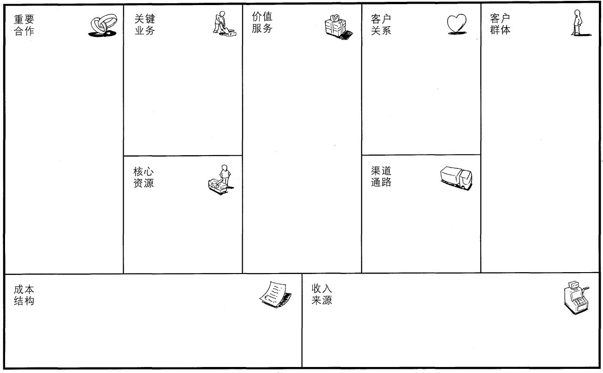
Key Activities 保证商业模式顺利运行所需做的最重要的事情
Customer Relationship 企业针对客户群体建立的客户关系类型
Key Partnership 保证商业模式顺利运行的供应商与合作伙伴网络
Value Proposition 为客户群体提供能为其创造价值的产品与服务
Customer Segments 企业想要获得的和期望服务的目标机构与人群
Key Resources 保证商业模式顺利运行所需的最重要的资产
CHannels 企业与其客户群体沟通、联系、传递价值主张
Cost Structure 运营一个商业模式所发生的全部成本
Revenue Streams 企业从客户群体获得的现金收益

Slide 8
课后思考题
从画布感性端出发，思考为何京东没有像淘宝那样急于解决平台流量问题（包含更晚启动的京东直播）？
当然京东除了物流之外，也陆续做了京东到家、京喜、京造、直播、京东国际等较为成功的渠道，但都不是第一时间上线的

